Slide 1

Giao tiếp đọc ghi file
Lecturer: Đỗ Tuấn Anh
https://plusplus.vn

Slide 2
Nội dung chính (Outline)
Các kiểu luồng dữ liệu
Đọc file
Ghi file
Notes:
PLAIN TEXT

Slide 3

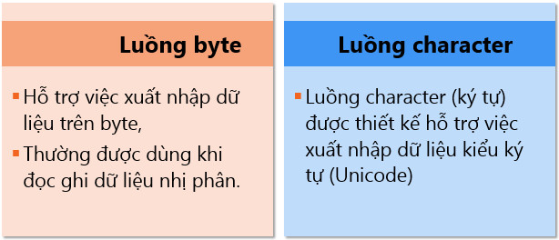
Các kiểu luồng dữ liệu trong Java
Write
Read
Program
Program
FILE
Notes:
Stream: luồng 01020200103023002302300230

Slide 4
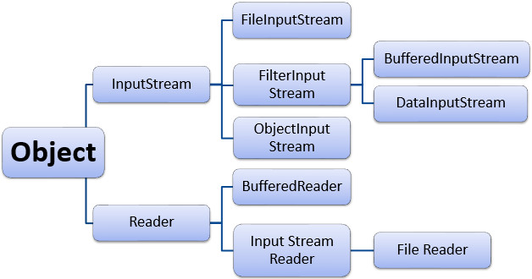
Đọc file
Notes:
InputStream: Lớp Abstract dành cho đọc ghi theo các byte (Byte Stream)
FileInputStream: Để đọc các byte từ một input file. Nó được sử dụng để đọc dữ liệu theo định dạng byte (các byte stream) như dữ liệu hình ảnh, âm thanh, video vv. Bạn cũng có thể đọc các dữ liệu có định dạng ký tự. Tuy nhiên, để đọc các dòng ký tự (các character stream), bạn nên sử dụng lớp FileReader
FilterInputStream: extends lớp InputStream. Nó cung cấp các lớp con khác nhau như BufferedInputStream và DataInputStream để cung cấp các chức năng bổ sung. Vì vậy, nó ít được sử dụng riêng lẻ
ObjectInputStream: được sử dụng để đọc các đối tượng và dữ liệu nguyên thủy mà được ghi bằng việc sử dụng lớp ObjectOutputStream (nhớ đọc/ghi theo thứ tự đẩy vào)
Reader: Lớp Abstract dành cho đọc ghi ký tự (Character Stream)
BufferedReader: Được sử dụng để đọc văn bản từ một input stream dựa trên các ký tự (character stream). Nó có thể được sử dụng để đọc dữ liệu theo dòng (line by line) bằng phương thức readLine(). Nó giúp hiệu suất nhanh. Nó kế thừa lớp Reader
InputStreamReader: Sử dụng để đọc các luồng ký tự (tương tự việc đọc luồng by qua FileInputStream)
FileReader: được sử dụng để đọc dữ liệu từ file. Trả về dữ liệu theo định dạng byte như lớp FileInputStream

Slide 5
InputStream
FileInputStream
Được sử dụng để đọc dữ liệu theo định dạng byte (các byte stream) như dữ liệu hình ảnh, âm thanh, video, ...
Phương thức | Mô tả
int available() | Nó được sử dụng để trả về số byte ước tính có thể đọc được từ file input stream.
int read() | Nó được sử dụng để đọc byte dữ liệu từ file input stream.
int read(byte[] b) | Nó được sử dụng để đọc đến b.length byte dữ liệu từ file input stream.
int read(byte[] b, int off, int len) | Nó được sử dụng để đọc đến len byte dữ liệu từ ví trí off từ file input stream.
long skip(long x) | Nó được sử dụng để bỏ qua và loại bỏ x byte dữ liệu từ file input stream.
FileChannel getChannel() | Nó được sử dụng để trả về các đối tượng FileChannel duy nhất liên kết với file input stream.
FileDescriptor getFD() | Nó được sử dụng để trả về đối tượng FileDescriptor.
protected void finalize() | Nó được sử dụng để đảm bảo rằng phương thức close() được gọi khi không có tham chiếu đến file input stream.
void close() | Nó được sử dụng để đóng stream.

Slide 6
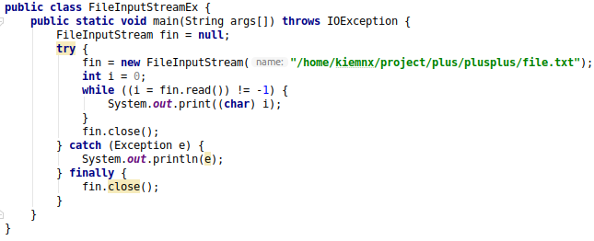
InputStream
FileInputStream

Slide 7
InputStream
BufferedInputStream
Đọc thông tin từ stream, sử dụng cơ chế đệm để làm cho hiệu suất đọc nhanh hơn.
Constructor | Mô tả
BufferedInputStream(InputStream IS) | Nó tạo ra đối tượng BufferedInputStream và lưu đối số của nó, input stream IS, để sử dụng sau này.
BufferedInputStream(InputStream IS, int size) | Nó tạo ra đối tượng BufferedInputStream với kích thước bộ đệm cụ thể và lưu đối số của nó, input stream IS, để sử dụng sau này.

Slide 8
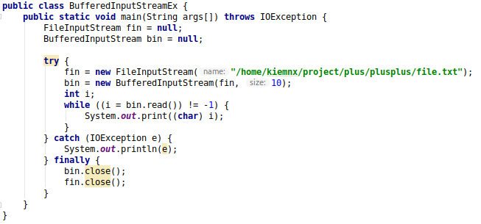
InputStream
BufferedInputStream

Slide 9
InputStream
ObjectInputStream
Được sử dụng để đọc các đối tượng và dữ liệu nguyên thủy mà được ghi bằng việc sử dụng lớp ObjectOutputStream
Constructor | Mô tả
public ObjectInputStream(InputStream in) | Tạo ra một ObjectInputStream đọc từ InputStream đã chỉ định.
Phương thức | Mô tả
public final Object readObject() | Đọc một đối tượng từ input stream.
public void close() | Đóng ObjectInputStream hiện tại.

Slide 10
Reader
BufferedReader
Được sử dụng để đọc văn bản dựa trên các ký tự (character stream). Nó có thể được sử dụng để đọc dữ liệu theo dòng (line by line) bằng phương thức readLine()
Phương thức | Mô tả
int read() | Nó được sử dụng để đọc ký tự duy nhất.
int read(char[] cbuf, int off, int len) | Nó được sử dụng để đọc các ký tự thành một phần của một mảng.
boolean markSupported() | Nó được sử dụng để kiểm tra inputstream có hỗ trợ các phương thức mark() và reset() không.
String readLine() | Nó được sử dụng để đọc một dòng văn bản.
boolean ready() | Nó được sử dụng để kiểm tra liệu các inputstream đã sẵn sàng để được đọc.
long skip(long n) | Nó được sử dụng để bỏ qua n ký tự.
void reset() | Nó định vị lại stream tại vị trí mà phương thức đánh dấu lần cuối được gọi vào input stream này.
void mark(int readAheadLimit) | Nó được sử dụng để đánh dấu vị trí hiện tại trong một stream.
void close() | Nó đóng các dòng đầu vào và giải phóng bất kỳ tài nguyên hệ thống nào liên kết đến stream.

Slide 11
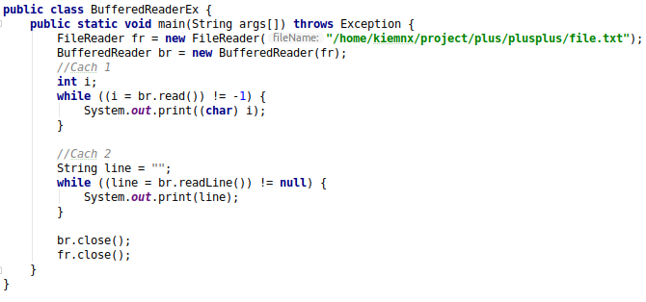
Reader
BufferedReader

Slide 12
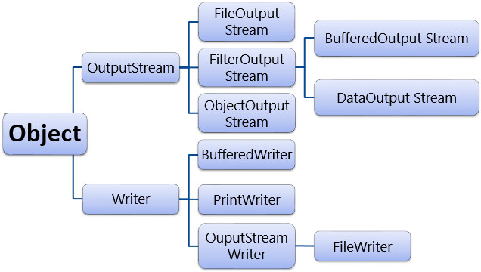
Ghi file

Slide 13
OutputStream
FileOutputStream
Được ghi dữ liệu vào một file theo định dạng byte (byte stream).
BufferedOutputStream
Được ghi dữ liệu vào một file theo định dạng byte (byte stream).
ObjectOutputStream
Được ghi các kiểu dữ liệu nguyên thuỷ và các đối tượng. Chỉ có các đối tượng implements giao tiếp java.io.Serializable mới có thể được ghi vào stream.

Slide 14
Writer
BufferedWriter
Được sử dụng để cung cấp bộ đệm cho các các thể hiện của lớp Writer, hiệu suất nhanh.
Method | Mô tả
void newLine() | Nó được sử dụng để thêm một dòng mới với dấu xuống dòng.
void write(int c) | Nó được sử dụng để ghi một ký tự duy nhất.
void write(char[] cbuf, int off, int len) | Nó được sử dụng để ghi một phần của một mảng các ký tự.
void write(String s, int off, int len) | Nó được sử dụng để ghi một phần của một chuỗi.
void flush() | Nó được sử dụng để xả BufferedWriter .
void close() | Nó được sử dụng để đóng BufferedWriter

Slide 15
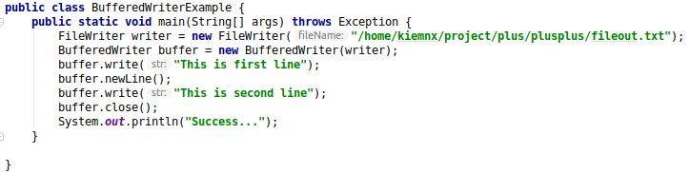
Writer
BufferedWriter

Slide 16
Writer
PrintWriter
Phương thức | Mô tả
void println(boolean x) | Nó được sử dụng để in giá trị boolean.
void println(char[] x) | Nó được sử dụng để in một mảng các ký tự.
void println(int x) | Nó được sử dụng để in giá trị int.
PrintWriter append(char c) | Nó được sử dụng để nối thêm ký tự được chỉ định với writer.
PrintWriter append(CharSequence ch) | Nó được sử dụng để nối thêm chuỗi ký tự được chỉ định với writer.
PrintWriter append(CharSequence ch, int start, int end) | Nó được sử dụng để nối thêm một dãy con của ký tự đã chỉ định với writer.

Slide 17
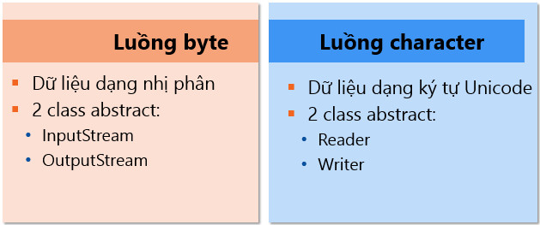
Tóm tắt
Xử lý dữ liệu text => luồng character
Xử lý dữ liệu ảnh, video,... => luồng byte

Slide 18
Tóm tắt
Cách đọc file với BufferedReader
Cách ghi file với BufferedWriter hoặc PrintWriter

Slide 19
Happy learning ;-)

